Slide 1
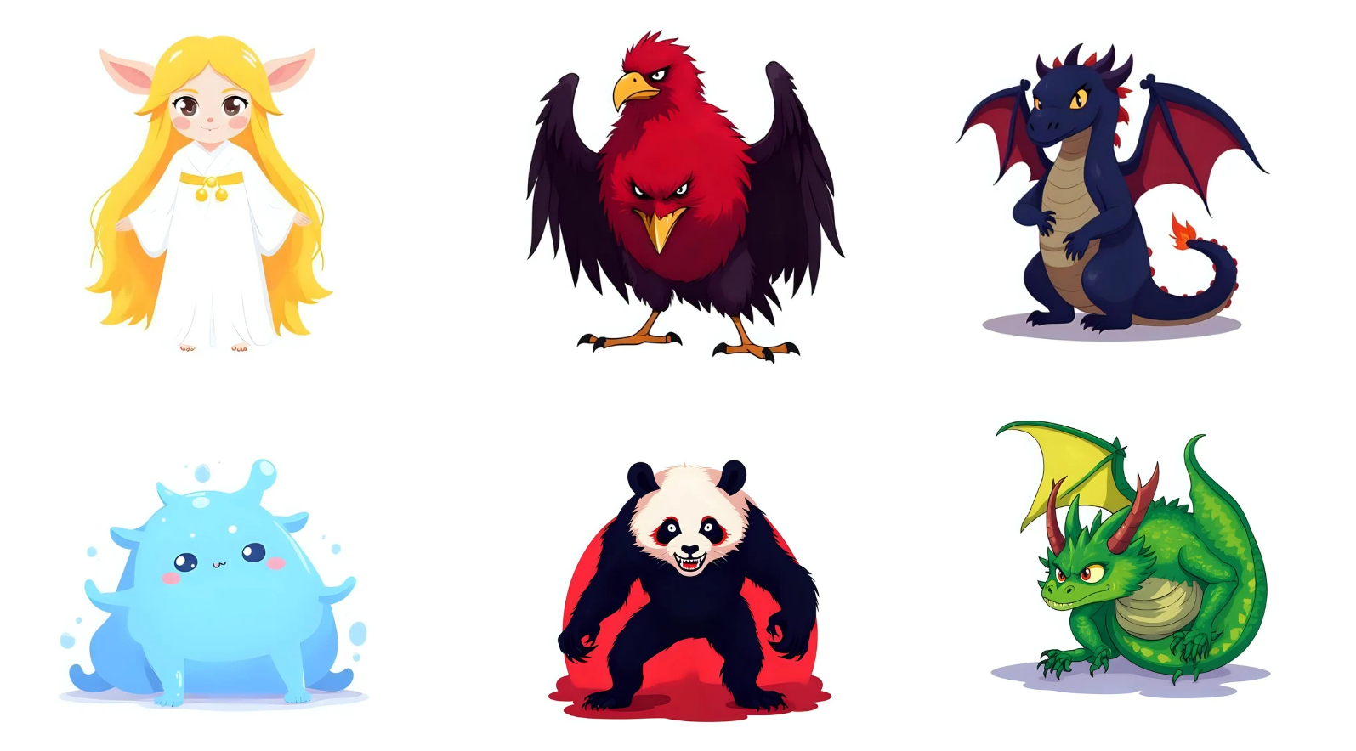
パズルゲーム
team5 : 井上櫻子、鈴木剛志、高橋大貴

Slide 2
目次
アプリの概要
操作方法
実践！！

Slide 3
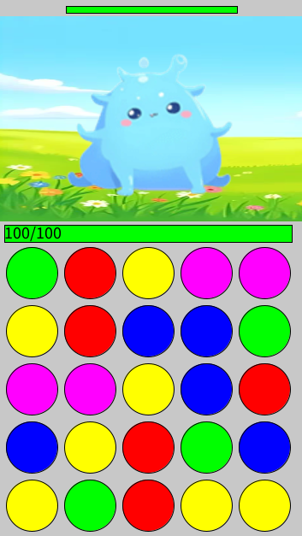
アプリの概要
形式：対戦型のパズルゲーム
パズルを入れ替え、横または縦に同じ色の
パズルを３つ以上並べると消える！
敵のHPが先になくなる
→ 勝利！ → 次のステージへ or ゲームをやめる
自分のHPが先になくなる
→ 敗北.. → もう一度 or ゲームをやめる
敵は全部で６種類

Slide 4
アプリの概要：クラス
Charaクラス ：最大体力、現時点体力、攻撃力を保持。
Attack()関数、GetHP()関数、SetHP()関数を用意
・Enemyクラス
敵のステータス管理、描画を行う
・Playerクラス
プレイヤーのステータス管理、HPバーの描画を行う
Puzzleクラス：パズルの処理、描画を行う

Slide 5
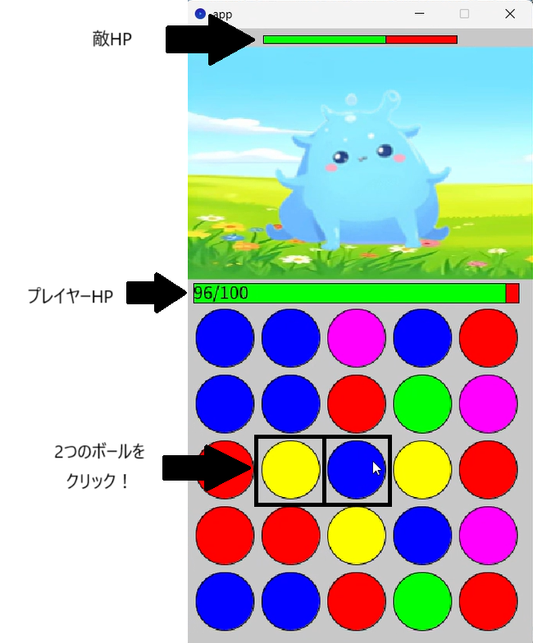
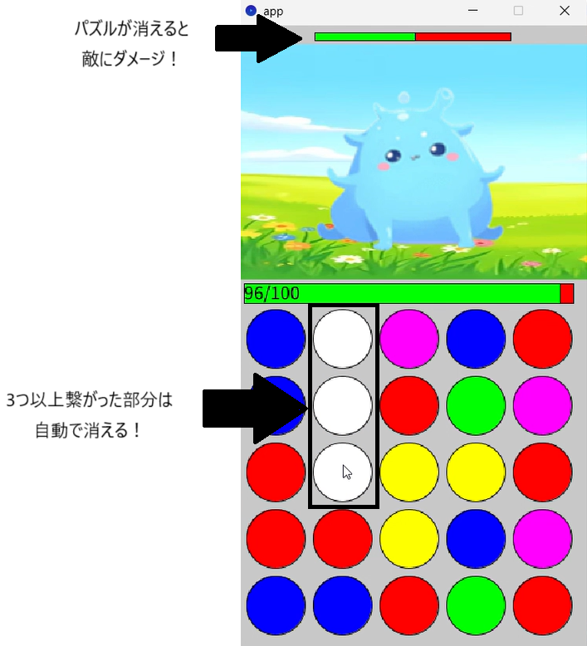
操作方法（基本）
敵HP
パズルが消えると
敵にダメージ！
プレイヤーHP
３つ以上繋がった部分は
自動で消える！
２つのボールを
クリック！

Slide 6
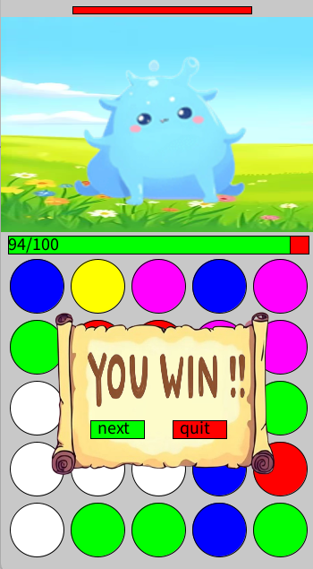
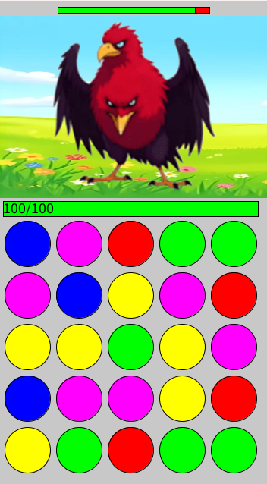
操作方法（勝利した場合）
next
(次のステージへ進む)
勝利すると
next
(次のステージへ進む)
quit
(ゲームをやめる)
を選択できる

Slide 7
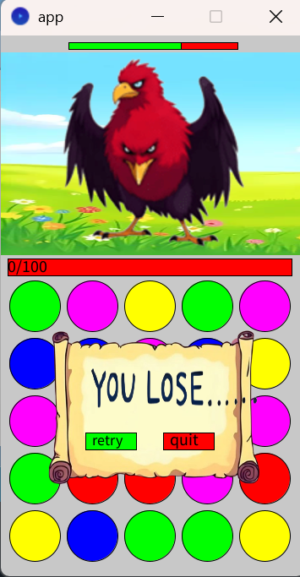
操作方法（敗北した場合）
retry
(もう一度
同じステージに進む)
勝利すると
retry
(もう一度
同じステージに進む)
quit
(ゲームをやめる)
を選択できる

Slide 8
実際にアプリで 遊ぶ様子をご覧ください！!

Slide 9
ご清聴ありがとうございました！

Slide 10
